Slide 1
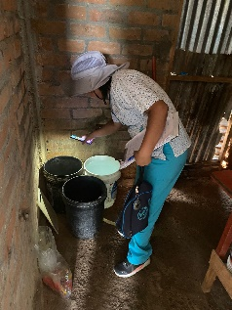
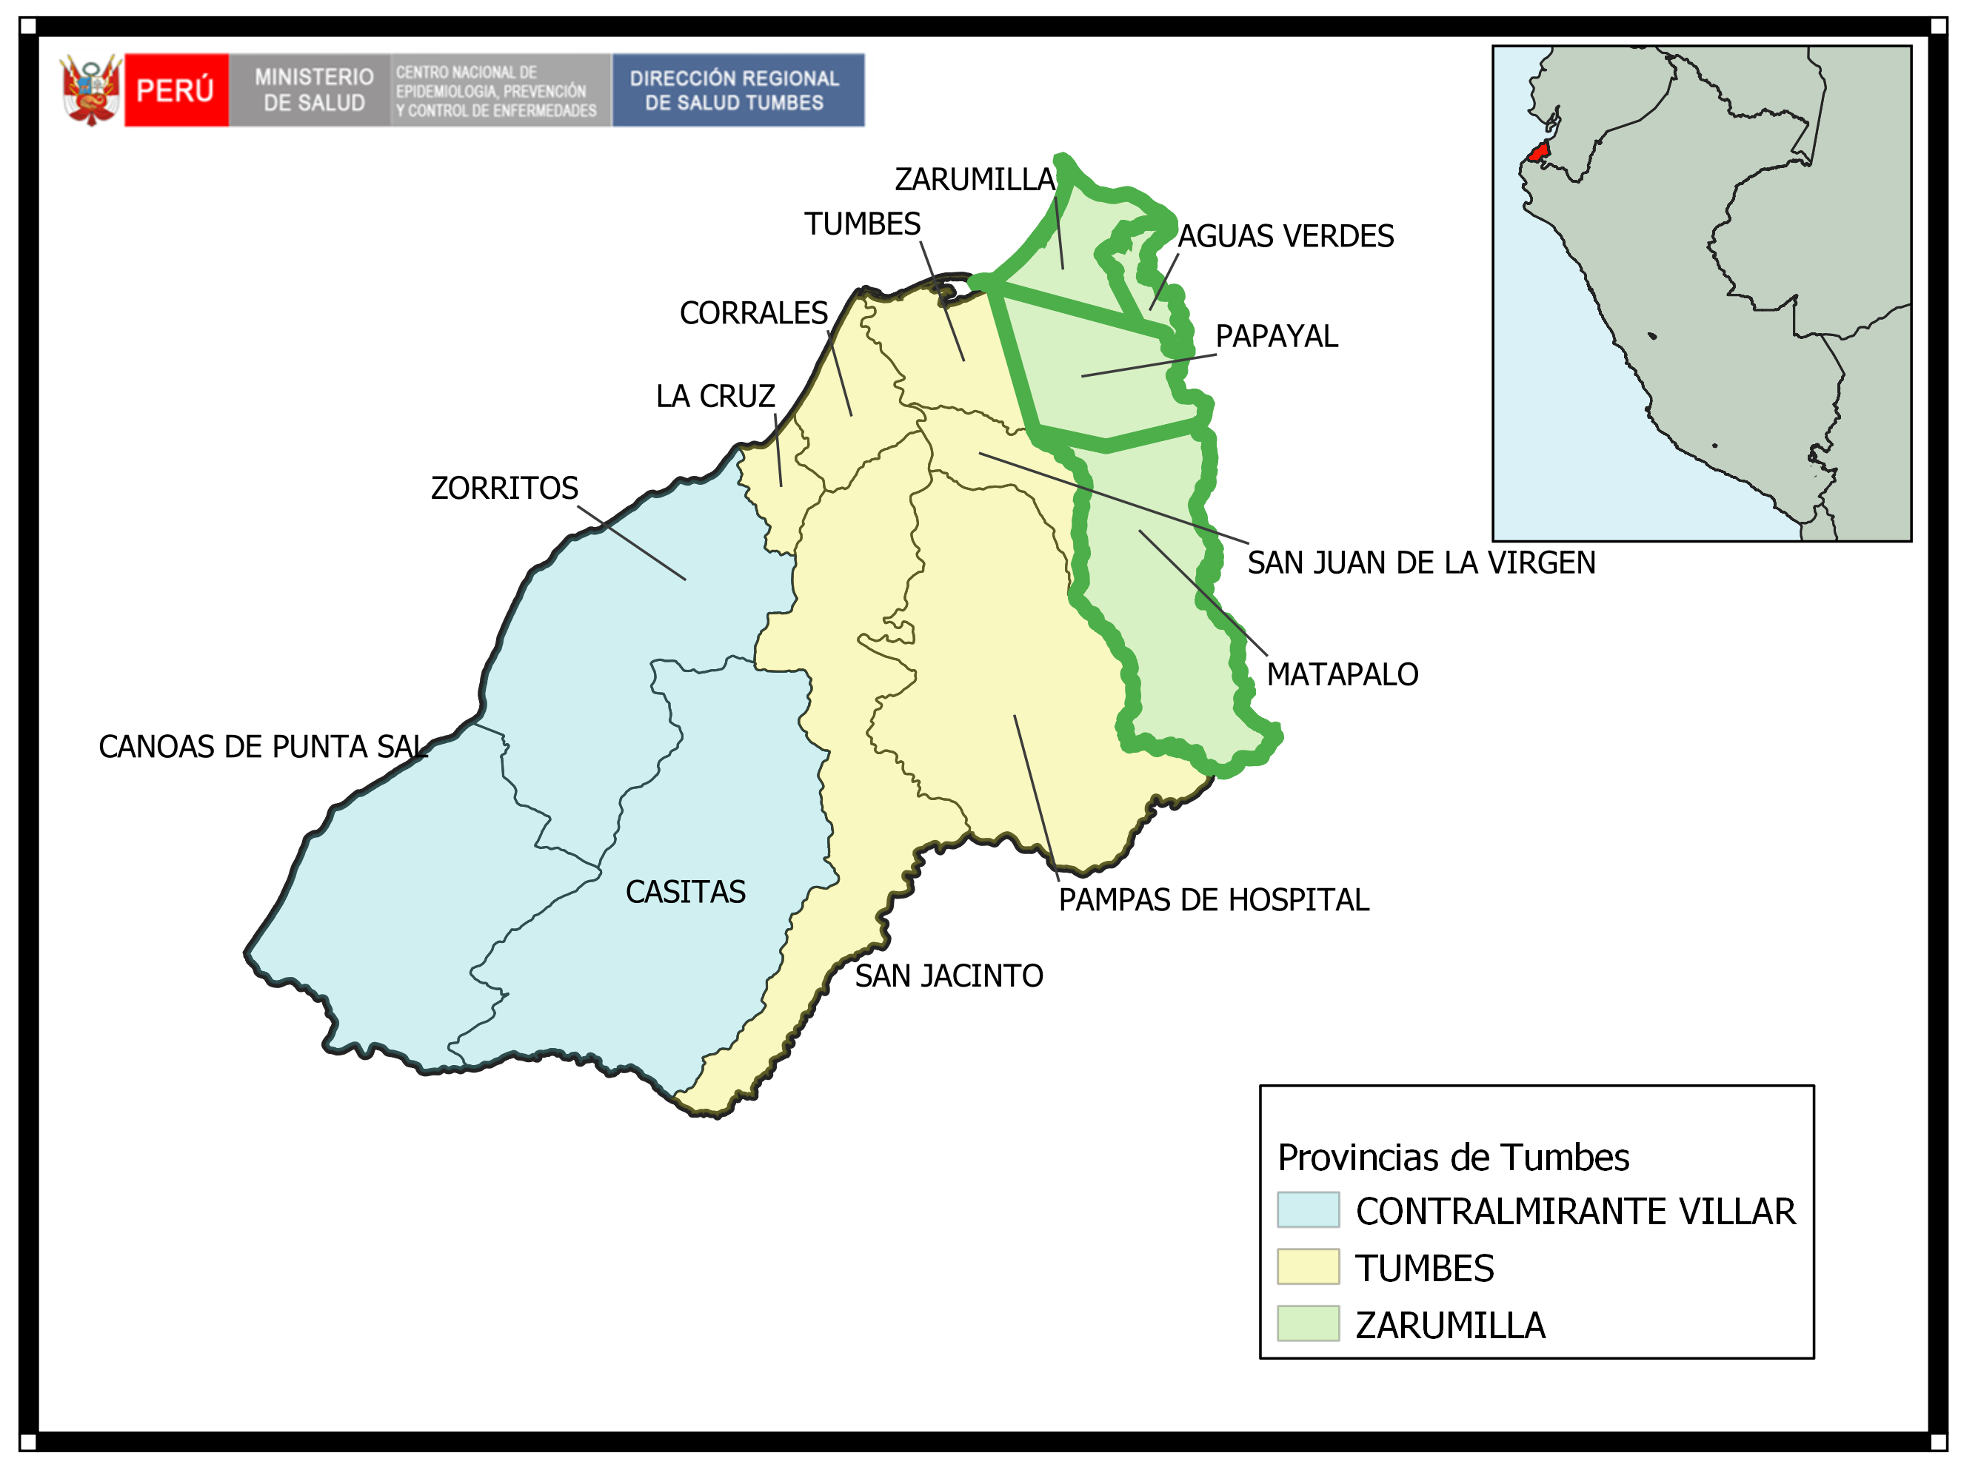
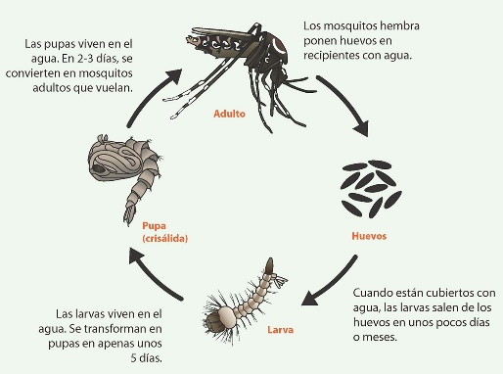
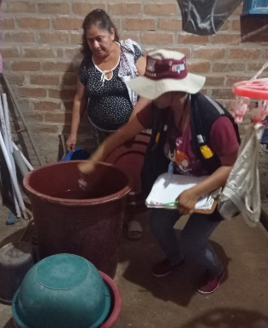
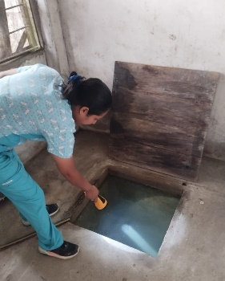
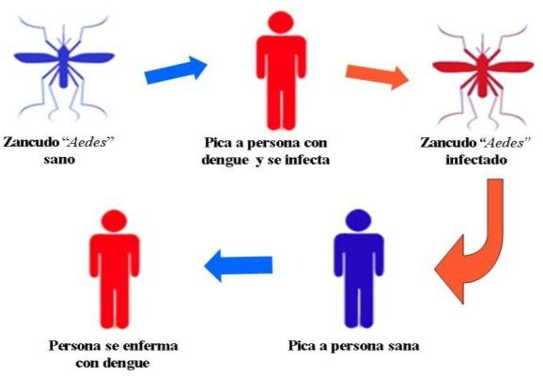
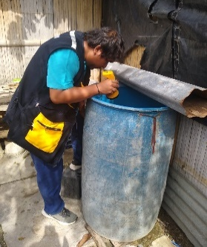
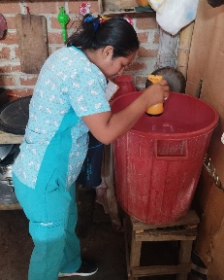
Ciclos de vida
¿Cómo se transmite el Dengue?
SALA SITUACIONAL DENGUE
MICRORED DE ZARUMILLA
Semana Epidemiológica 27

Slide 2
DENGUE - 2024 MICRORED DE ZARUMILLA – SE (01-27)

Slide 3
COMPORTAMIENTO DEL DENGUE MICRORED DE ZARUMILLA – SE (01-27)

Slide 4
COMPORTAMIENTO DEL DENGUE MICRORED DE ZARUMILLA – SE (01-27)

Slide 5
COMPORTAMIENTO DEL DENGUE MICRORED DE ZARUMILLA – SE (01-27)

Slide 6
COMPORTAMIENTO DEL DENGUE MICRORED DE ZARUMILLA – SE (01-27)

Slide 7
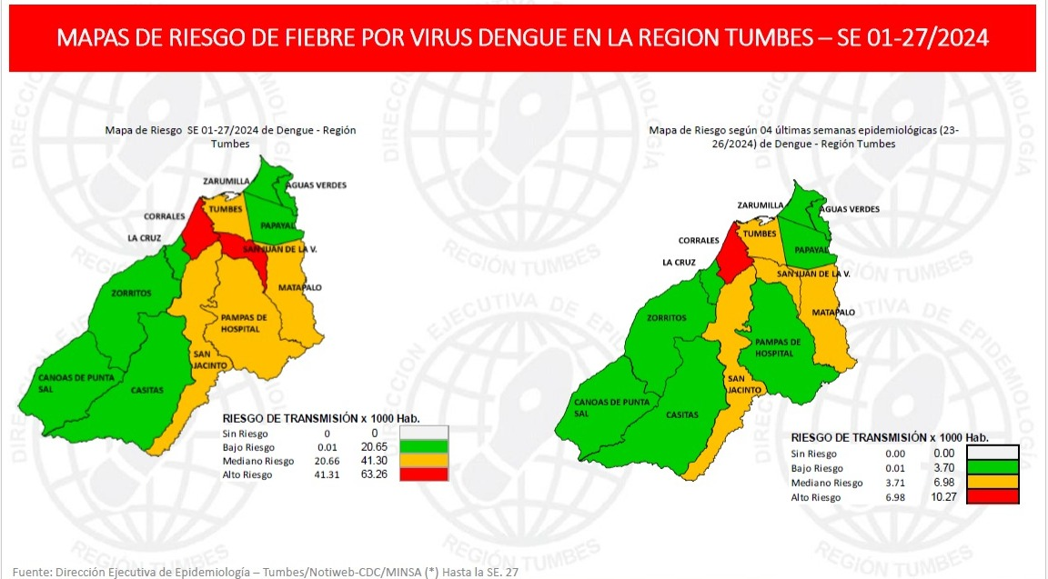
MAPAS DE RIESGO DE FIEBRE POR VIRUS DENGUE EN LA MICRORED DE ZARUMILLA – SE 01-27/2024

Slide 8
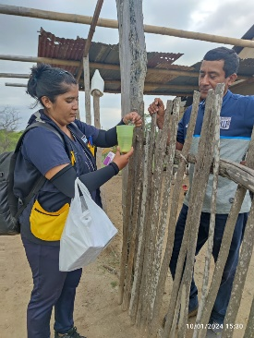
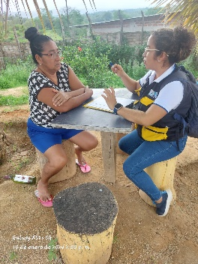
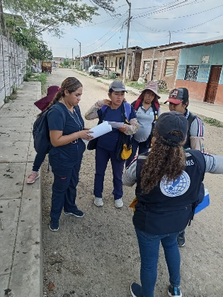
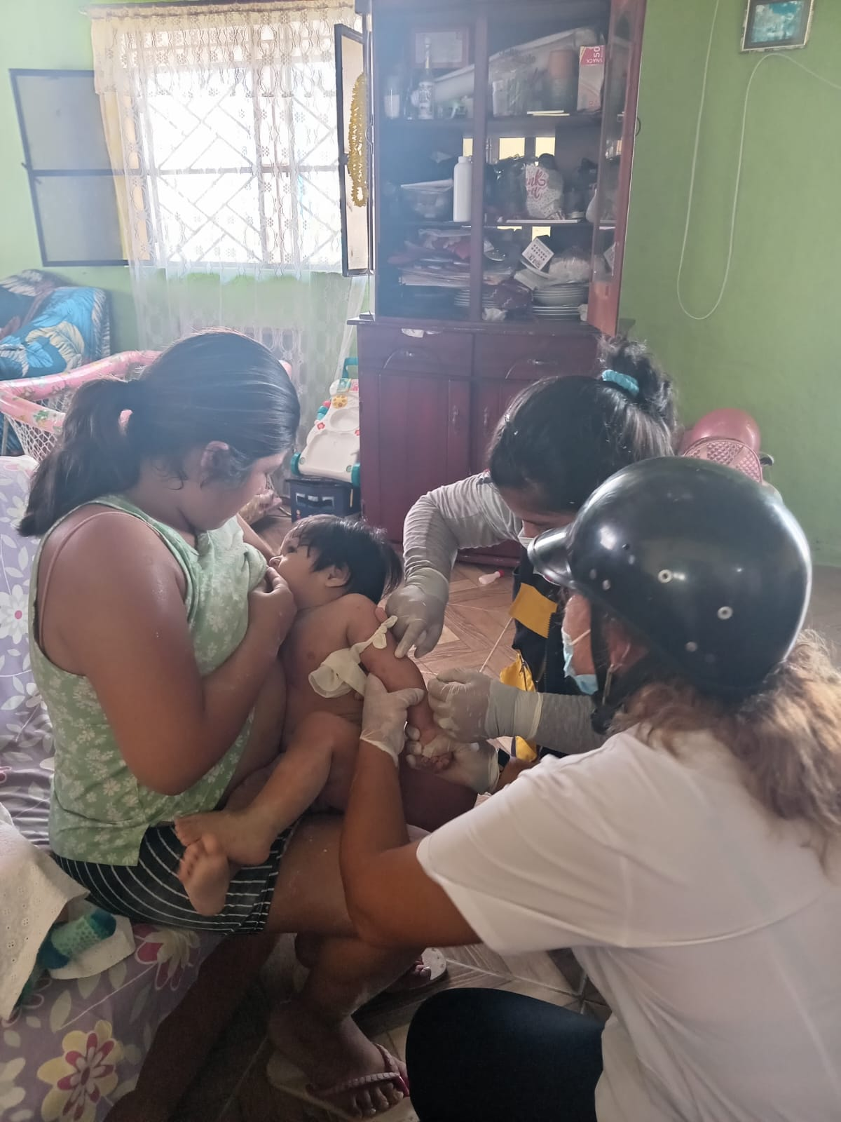
Ciclos de vida
¿Cómo se transmite el Dengue?
SALA SITUACIONAL DENGUE
MICRORED DE PAMPA GRANDE
Semana Epidemiológica 27

Slide 9
DENGUE - 2024 MICRORED DE PAMPA GRANDE – SE (01-27)

Slide 10
COMPORTAMIENTO DEL DENGUE MICRORED DE PAMPA GRANDE – SE (01-27)

Slide 11
COMPORTAMIENTO DEL DENGUE MICRORED DE PAMPA GRANDE – SE (01-27)

Slide 12
COMPORTAMIENTO DEL DENGUE MICRORED DE PAMPA GRANDE – SE (01-27)

Slide 13
COMPORTAMIENTO DEL DENGUE MICRORED DE PAMPA GRANDE – SE (01-27)

Slide 14
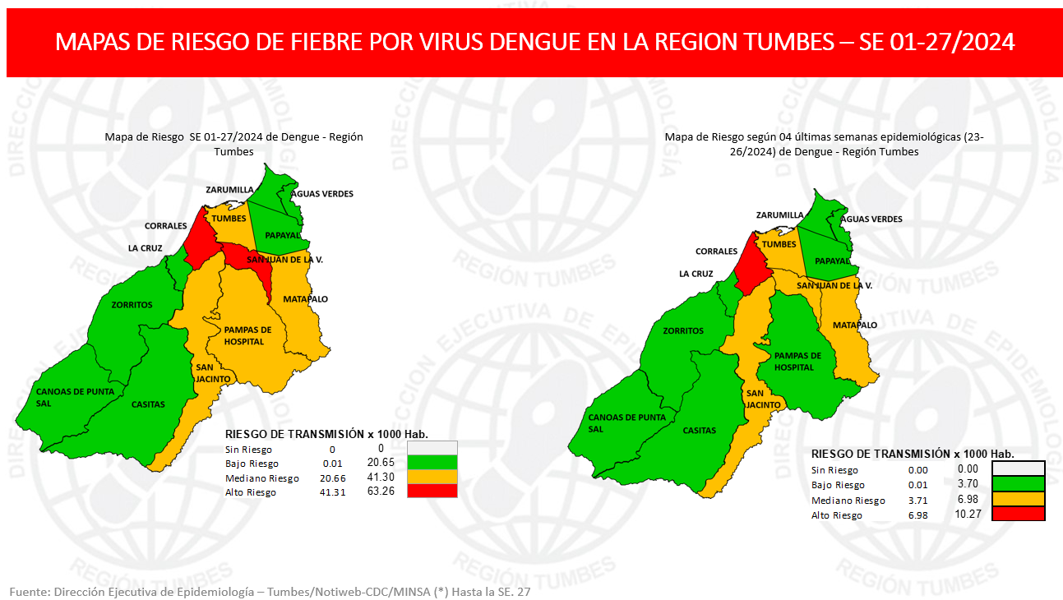
MAPAS DE RIESGO DE FIEBRE POR VIRUS DENGUE EN LA MICRORED DE PAMPA GRANDE – SE 01-27/2024

Slide 15
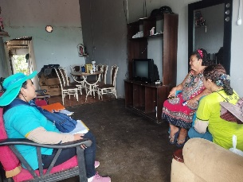
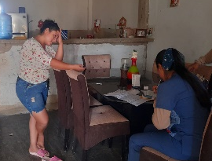
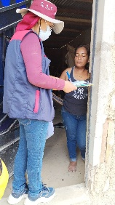
Ciclos de vida
¿Cómo se transmite el Dengue?
SALA SITUACIONAL DENGUE
MICRORED DE CORRALES
Semana Epidemiológica 27

Slide 16
DENGUE - 2024 MICRORED DE CORRALES – SE (01-27)

Slide 17
COMPORTAMIENTO DEL DENGUE MICRORED DE CORRALES – SE (01-26)

Slide 18
COMPORTAMIENTO DEL DENGUE MICRORED DE CORRALES – SE (01-27)

Slide 19
COMPORTAMIENTO DEL DENGUE MICRORED DE CORRALES – SE (01-27)

Slide 20
COMPORTAMIENTO DEL DENGUE MICRORED DE CORRALES – SE (01-27)

Slide 21
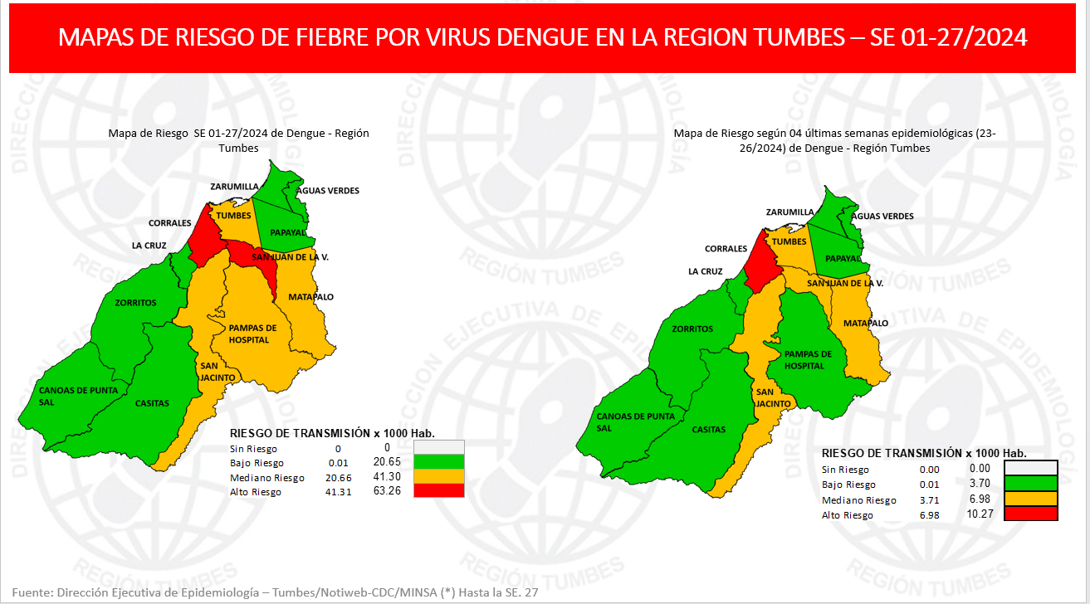
MAPAS DE RIESGO DE FIEBRE POR VIRUS DENGUE EN LA MICRORED DE CORRALES – SE 01-27/2024

Slide 22
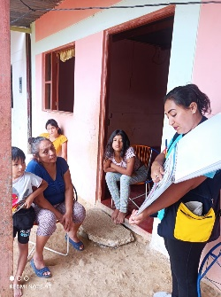
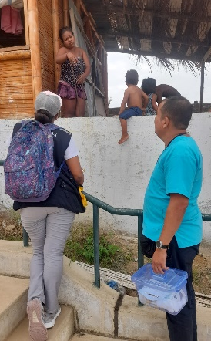
Ciclos de vida
¿Cómo se transmite el Dengue?
SALA SITUACIONAL DENGUE
MICRORED DE ZORRITOS
Semana Epidemiológica 27

Slide 23
DENGUE - 2024 MICRORED DE ZORRITOS – SE (01- 27)

Slide 24
COMPORTAMIENTO DEL DENGUE MICRORED DE ZORRITOS – SE (01- 27)

Slide 25
COMPORTAMIENTO DEL DENGUE MICRORED DE ZORRITOS – SE (01- 27)

Slide 26
COMPORTAMIENTO DEL DENGUE MICRORED DE ZORRITOS – SE (01- 27)

Slide 27
COMPORTAMIENTO DEL DENGUE MICRORED DE ZORRITOS – SE (01- 27)

Slide 28
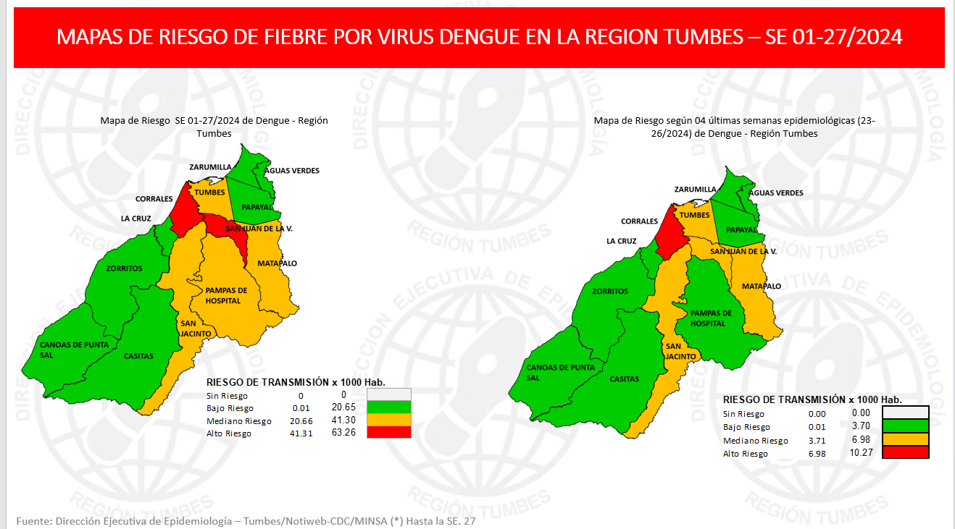
MAPAS DE RIESGO DE FIEBRE POR VIRUS DENGUE EN LA MICRORED DE ZORRITOS – SE 01-27/2024

